Slide 1
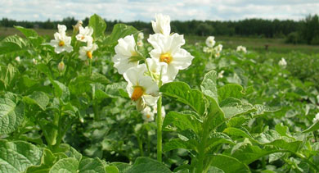
ГБПОУ «Альменевский аграрно- технологический техникум»
Тема: «Технология выращивания картофеля»
Составитель: Пичугина А.В.
Преподаватель предмета :
«Овощеводство»
2013г.

Slide 2
Цель урока: Формирование знаний о технологии выращивания картофеля, его морфологических и биологических свойствах
Этапы урока:
История происхождения картофеля
Морфологические и биологические особенности картофеля
Технология выращивания картофеля

Slide 3
История происхождения картофеля
Родина картофеля - Южная Америка. Древние индейцы считали картошку даром богов и ценили на вес золота.
Они не только употребляли картофель в пищу, но и поклонялись ему, считая одушевлённым существом.
В Южной Америке до сих пор можно встретить дикорастущий картофель.
Введение картофеля в культуру (сначала путём эксплуатации диких зарослей) было начато индейцами Южной Америки примерно 14 тыс. лет назад.

Slide 4
Первые упоминания о картофеле
Первые упоминания о картофеле встречаются в испанских документах, описывавших завоевание Нового Королевства Гранада ( это территории Колумбии и Венесуэлы)
Гонсало Хименеса де Кесады в 1539 г.
Хуана де Кастельяноса в 1540 г.
Паскуаль де Андагойя в 1540г.
Фернандеса де Овьедо в 1545 г.

Slide 5
Картофель в Европе
В Европу ( в Испанию) картофель впервые был завезён, вероятно, тем же Сьеса де Леоном в 1551 году, при его возвращении из Перу.
В дальнейшем культура распространилась в Италии, Бельгии, Германии, Нидерландах, Франции, Великобритании и других европейских странах.

Slide 6
Картофель в России
В Россию диковинный продукт завез Петр Первый. В конце XVII века он прислал в столицу мешок клубней из Голландии якобы для рассылки по губерниям для выращивания.
Но во времена Петра I картофель не получил распространения в России
При дворе картофель был изысканным лакомством – его посыпали сахаром и подавали к столу.

Slide 7
2 этап урока
Морфологические и биологические особенности картофеля

Slide 8
Морфологические особенности
Завязь
Плод
Клубень
Столоны
Корень
Стебель
Листья
Соцветия
Цветки

Slide 9
Биологические особенности
Способы размножения
Периоды роста и развития
Оптимальная температура для прорастания клубней
Оптимальная температура для роста и развития

Slide 10
Задание: Самостоятельно в группах ознакомиться с морфологическими биологическими особенностями картофеля. Перейти к ссылке на сайт Википедия. http://ru.wikipedia.org/wiki/%D0%9A%D0%B0%D1%80%D1%82%D0%BE%D1%84%D0%B5%D0%BB%D1%8C
Задание: На основании полученных знаний заполнить тест в режиме онлайн
http://onlinetestpad.com/ru-ru/TestView/Tekhnologiya-vyrashhivaniya-kartofelya-8619/Default.aspx

Slide 11
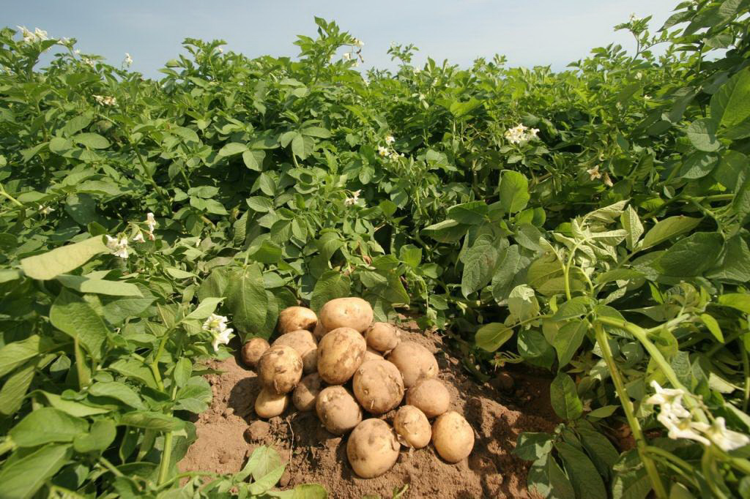
3 этап
Технология выращивания картофеля

Slide 12
Сорта
Ранние
Среднеранние
Среднеспелые
Среднепоздние
Поздние

Slide 13
Подбор участка, севооборот
Предшественники
Оборот пласта
Легкие и средние суглинки
Окультуренные
Легкие
Почвы:
Бобовые
Озимые
Сидераты

Slide 14
Обработка почвы и внесение удобрений
Обработка почвы
Осенняя:
- лущение;
- ранняя зяблевая вспашка на глубину 27-30см.
Весенняя:
- боронование;
- культивация;
Внесение удобрений
Органические:
-перепревший навоз;
-перегной;
-подстилочный торф;
-компост;
Минеральные:
-азотные;
-калийные;
-фосфорные;

Slide 15
Подготовка клубней. Посадка.
Подготовка клубней
-переборка и сортировка;
-прогревание;
-проращивание;
-протравливание;
Способы посадки
-рядовой
-квадратно-гнездовой

Slide 16
Уход за картофелем. Уборка.
Уход за растениями:
- полив;
-прополка;
-окучивание;
-рыхление;
-борьба с вредителями и болезнями;
Уборка:
сушка
калибровка
закладка на хранение

Slide 17
Задание: Ознакомиться в группах с голландской технологией выращивания картофеля. Перейти по ссылке на сайт «Agrolain.ru» http://agrolain.ru/kartoshka/vyrashhivanie-kartofelya-po-gollandskoj-texnologii
На основании полученных знаний индивидуально составить технологическую карту по выращиванию картофеля в режиме онлайн http://learningapps.org/display?v=p7qroys4c
По результатам работы с технологической картой провести взаимопроверку в парах

Slide 18
Домашнее задание
Используя ресурсы сети Интернет, найти информацию о других способах выращивания картофеля, составить технологическую карту.
Ознакомиться с сортами картофеля, районированными в Курганской области, оформить в виде реферата.

Slide 19
Использованные ресурсы
Сайт Википедия http://ru.wikipedia.org/wiki/%D0%9A%D0%B0%D1%80%D1%82%D0%BE%D1%84%D0%B5%D0%BB%D1%8C
Видеоролик: http://agrolain.ru/kartoshka/vyrashhivanie-kartofelya-po-gollandskoj-texnologii
Тест «Морфологические и биологические особенности картофеля» http://onlinetestpad.com/ru-ru/TestView/Tekhnologiya-vyrashhivaniya-kartofelya-8619/Default.aspx
Технологическая карта: http://learningapps.org/display?v=p7qroys4c

